Slide 1

Tuần 21
TIẾNG VIỆT 3
Tập 2
Bài đọc 1: Sông quê

Slide 2



Slide 3




Giải câu đố nhanh:
+ GV lần lượt đọc câu đố.
+ HS khác lắng nghe câu hỏi, giơ tay xin giải nhanh câu đố trong vòng 1 phút.
+ Người đưa ra lời giải đúng được nhận một phần thưởng nhỏ.

Slide 4





Cánh gì cánh chẳng biết bay
Chim hay sà xuống nơi đây kiếm mồi
Đổi ngàn vạn giọt mồ hôi
Bát cơm trắng dẻo, đĩa xôi thơm bùi?
(Là gì?)
Cánh đồng

Slide 5
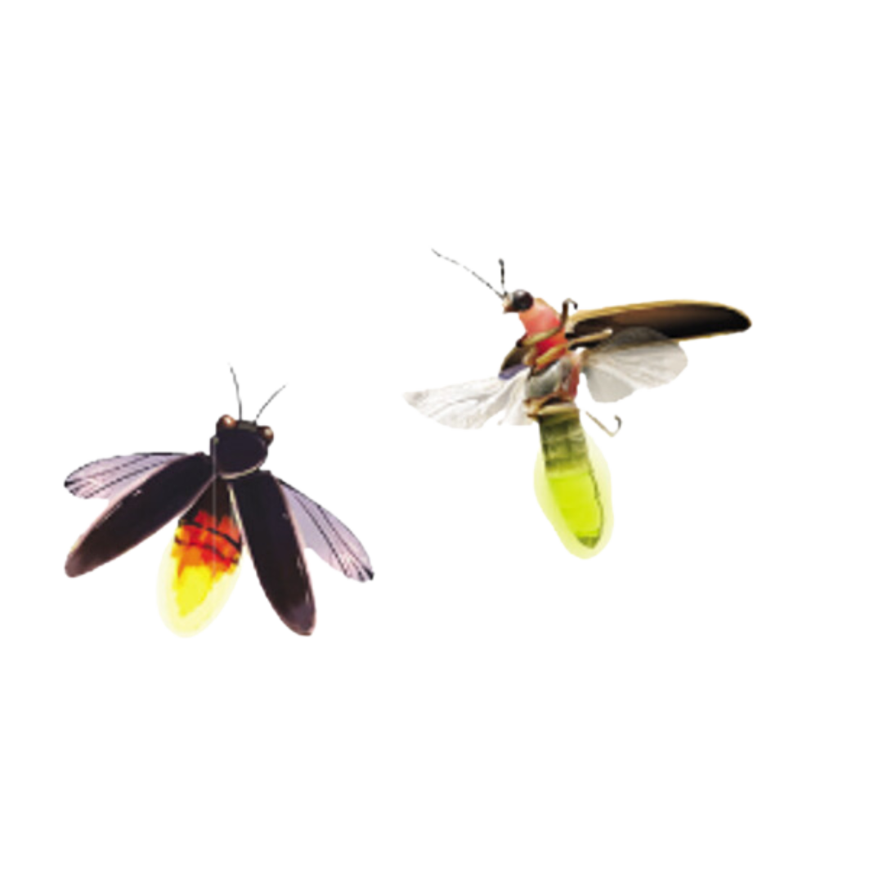
Con đom đóm
Thân thì bé nhỏ
Bụng có ngọn đèn
Tỏa sáng về đêm
Những hôm mịt tối?
(Là con gì?)

Slide 6

Bằng cái vung
Vùng xuống ao
Đào không thấy
Lấy chẳng được.
(là gì?)
Mặt Trăng/ Mặt Trời

Slide 7



Các câu đố trên nói về cảnh vật, con vật ở đâu? Chọn ý đúng:
A. Ở thành phố
B. Ở nông thôn
C. Ở ngoài biển

Slide 8


Slide 9


Kiểm tra bài cũ:
Kể lại tóm tắt nội dung bài đọc Sự tích thành Cổ Loa

Slide 10


Trò chơi Cá bơi – cá nhảy
GV nói “Mặt nước”: tay thì đưa ngang làm mặt nước - HS làm theo.
GV hô “Cá nhảy”: làm động tác cá nhảy, tay đưa lên cao - HS làm theo và hô “chíu”.
GV hô “Cá lặn”: làm động tác đưa tay xuống - HS làm theo và hô “chủm”.

Slide 11


Slide 12





BÀI ĐỌC 1. SÔNG QUÊ
Gió chiều ru hiền hòa
Rung bờ tre xào xạc
Bầy sẻ vui nhả nhạc
Rộn rã khúc sông quê.
Và câu hò mênh mông
Lắng tình quê tha thiết
Thuyền nan nghèo dăm chiếc
Lặng lờ trôi trong chiều…
Ngày hai buổi đi về
Qua cầu tre lắt lẻo
Tiếng bạn cười trong trẻo
Vang vọng hai bờ sông.
Hỡi dòng sông thương yêu
Trải mình theo năm tháng
Cho em cùng bè bạn
Soi bóng mình tuổi hoa.
NGUYỄN LIÊN CHÂU

Slide 13
1. Đọc thành tiếng
Giải nghĩa từ khó:
+ Xào xạc: từ gợi tả tiếng lá cây lay động va chạm nhẹ vào nhau.
+ Nhả nhạc: hót (nghĩa trong bài).
+ Lắt lẻo: đung đưa trên cao.
+ Lặng lờ: hoàn toàn yên lặng, không tạo ra tiếng động.
Giọng đọc:
Vui tươi
Trong sáng
Phù hợp với cảm xúc chủ đạo của bài thơ

Slide 14
Đọc nối tiếp
Gió chiều ru hiền hòa
Rung bờ tre xào xạc
Bầy sẻ vui nhả nhạc
Rộn rã khúc sông quê
Và câu hò mênh mông
Lắng tình quê tha thiết
Thuyền nan nghèo dăm chiếc
Lặng lờ trôi trong chiều…
1
3
Ngày hai buổi đi về
Qua cầu tre lắt lẻo
Tiếng bạn cười trong trẻo
Vang vọng hai bờ sông.
Hỡi dòng sông thương yêu
Trải mình theo năm tháng
Cho em cùng bè bạn
Soi bóng ình tuổi hoa
NGUYỄN LIÊN CHÂU
2
4

Slide 15

Cách phát âm địa phương:
l - n - r (lắng – nắng - răng)
dấu hỏi – dấu ngã (sẻ - sẽ)
Ví dụ: rung, rộn rã, lắt lẻo, trong trẻo, thuyền nan, lặng lờ, soi bóng (miền Bắc).
Ví dụ: nhả nhạc, rộn rã, lắt lẻo, trong trẻo, tuổi hoa…(miền Trung và Nam).

Slide 16

2. Đọc hiểu
1. Những từ ngữ, hình ảnh nào cho biết bài thơ tả cảnh một vùng quê?
Các từ ngữ: bờ tre, bầy sẻ, khúc sông quê, cầu tre lắt lẻo, bờ song, câu hò, tình quê.

Slide 17
2. Đọc hiểu
2. Tìm những hình ảnh yên bình của dòng sông quê hương?
Các hình ảnh trong bài thơ đều rất đẹp và bình yên: bờ tre, bầy sẻ, cầu tre lắt lẻo, thuyền nan nghèo lặng lờ trôi, em cùng bè bạn soi bóng mình tuổi hoa.

Slide 18
2. Đọc hiểu
3. Những âm thanh nào đem lại không khí vui tươi, ấm áp cho dòng sông?
Tiếng bờ tre xào xạc trong gió, tiếng bầy sẻ “nhả nhạc” rộn rã cả một khúc sông, tiếng cười của các bạn nhỏ trong trẻo; tiếng hò mênh mông tha thiết cất lên từ những chiếc thuyền nan trên sông.

Slide 19
2. Đọc hiểu
4. Bài thơ thể hiện tình cảm của bạn nhỏ với dòng sông quê hương như thế nào?
Gợi ý: Bạn nhỏ yêu mến dòng sông/ tự hào về dòng sông/ hạnh phúc khi được sống bên dòng sông.

Slide 20

2. Đọc hiểu
Bài thơ thể hiện điều gì?
Bài thơ thể hiện tình yêu, niềm tự hào của bạn nhỏ với dòng sông quê hương – nơi nuôi dưỡng tâm hồn của bạn nhỏ.

Slide 22

1. Tìm các từ có nghĩa giống nhau
Tìm từ ngữ có nghĩa giống những từ ngữ sau: Trong trẻo, tuổi hoa.
Trong trẻo
Tuổi hoa
Trong vắt
Trong sáng
Tuổi thơ
Tuổi thiếu nhi

Slide 23


2. Luyện tập về câu cảm
Đóng vai bạn nhỏ trong bài thơ, đặt câu cảm để bày tỏ:
a) Cảm xúc của em về cảnh đẹp của dòng sông.
b) Cảm xúc của em về tiếng hò trên dòng sông.
c) Tình cảm của em với dòng sông quê hương.

Slide 24
2. Luyện tập về câu cảm
a. Cảm xúc của em về cảnh đẹp của dòng sông.
Tiếng hò trên sông mới tha thiết làm sao!
Tiếng hò ngọt ngào, thân thương quá!
Ôi, giọng hò sao mà da diết thế!

Slide 25
2. Luyện tập về câu cảm
b. Cảm xúc của em về tiếng hò trên dòng sông.
Dòng sông quê em đẹp quá!
Dòng sông quê em thật thanh bình!
Ôi! Dòng sông quê em yên bình quá!

Slide 26
2. Luyện tập về câu cảm
c. Tình cảm của em với dòng sông quê hương.
Yêu lắm, sông ơi!
Ơi dòng sông thương yêu của em!
Yêu lắm dòng sông thân thương của em!

Slide 27

3. Học thuộc lòng
Trò chơi: Hộp quà bí mật
Trong hộp quà có những lá thăm, trong những lá thăm đó có các yêu cầu khác nhau như: Đọc và ghi nhớ khổ thơ 1, đọc và ghi nhớ khổ thơ 2… Đại diện các bàn lần lượt bốc thăm và thực hiện yêu cầu.

Slide 28


3. Học thuộc lòng
Nêu cảm nhận của em sau khi học xong bài thơ Sông quê?
Sau khi học xong bài thơ Sông quê, em cảm thấy rất nhớ dòng sông ở quê ngoại em. Ở đó, em được bà ngoại dẫn đi câu cá, được chơi đùa cùng các bạn,...

Slide 29


Slide 30

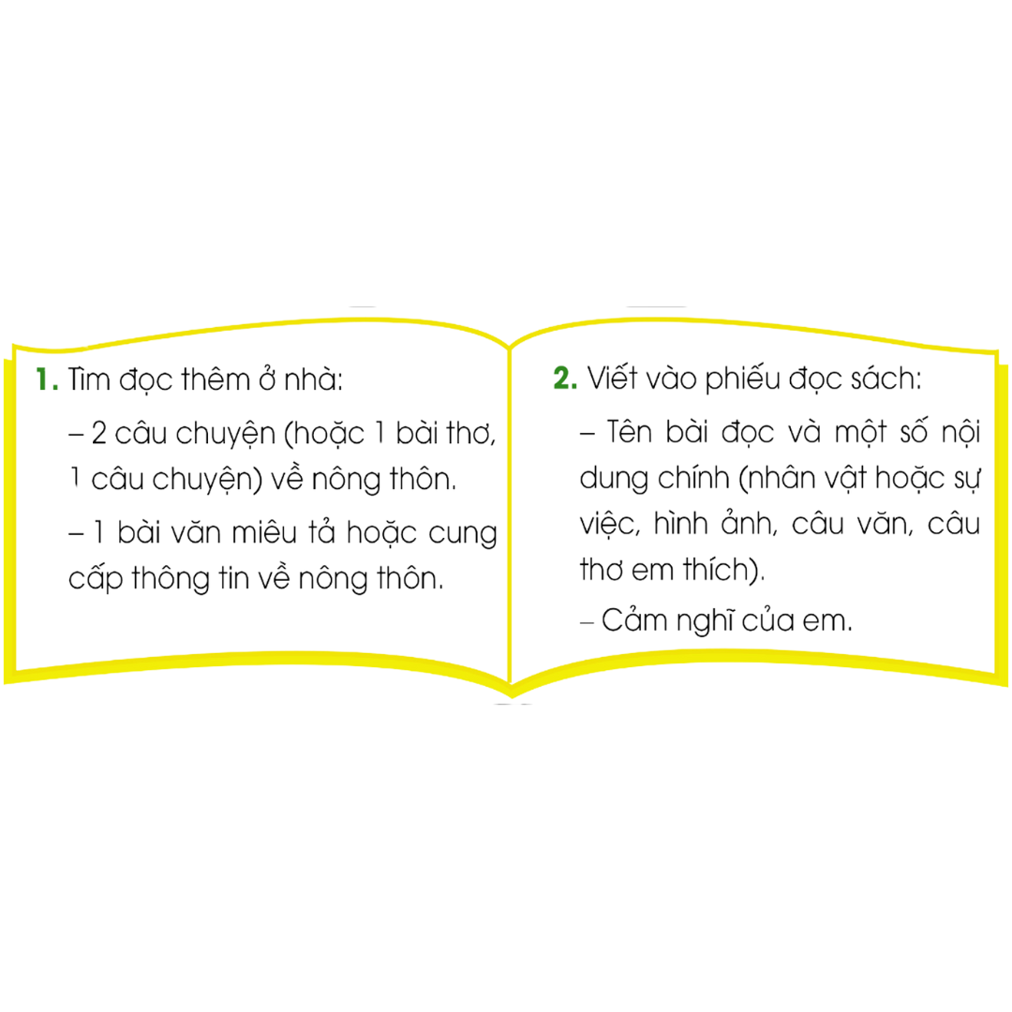

Slide 31


Slide 32


Ôn tập lại nội dung bài học
Chuẩn bị: Bài viết 1 – Ôn chữ viết hoa P, Q

Slide 33


Slide 34



Để kết nối cộng đồng giáo viên và nhận thêm nhiều tài liệu giảng dạy,
mời quý thầy cô tham gia Group Facebook
theo đường link:
Hoc10 – Đồng hành cùng giáo viên tiểu học
Hoặc truy cập qua QR code

